Slide 1
GLASOVI

Slide 2
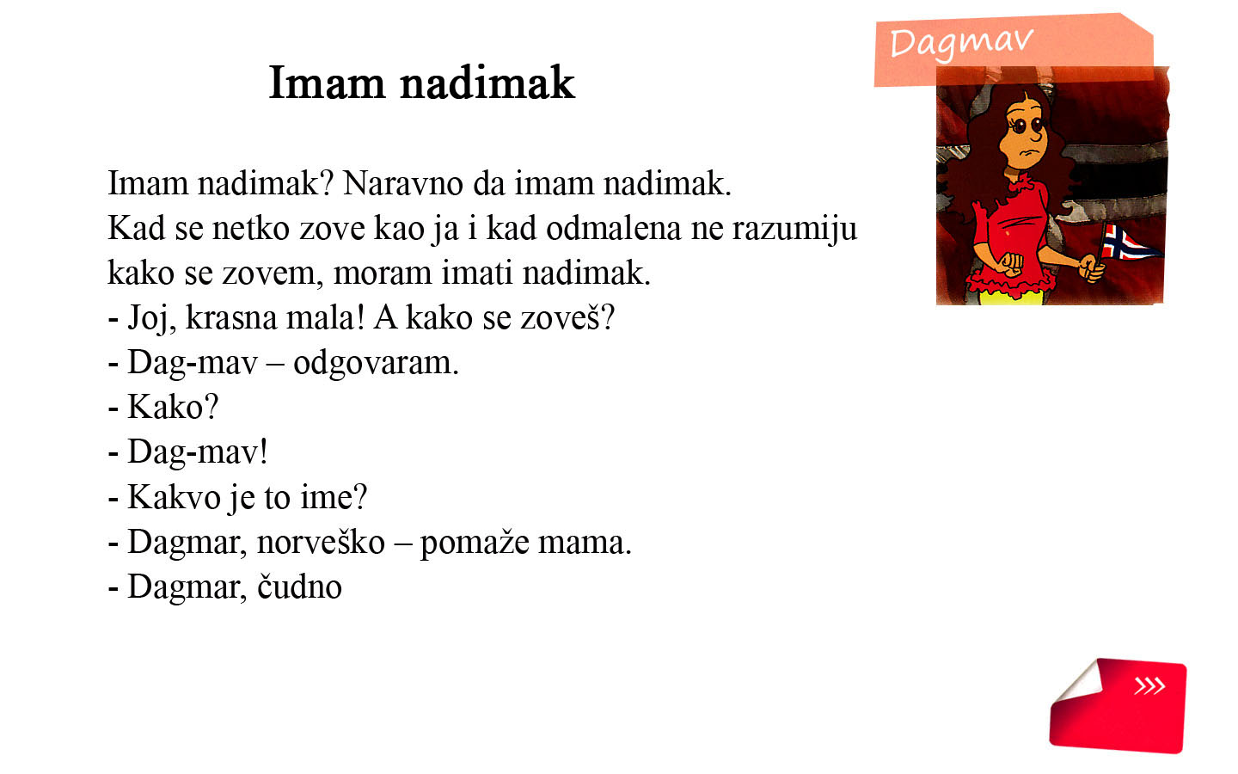
1/2

Slide 3
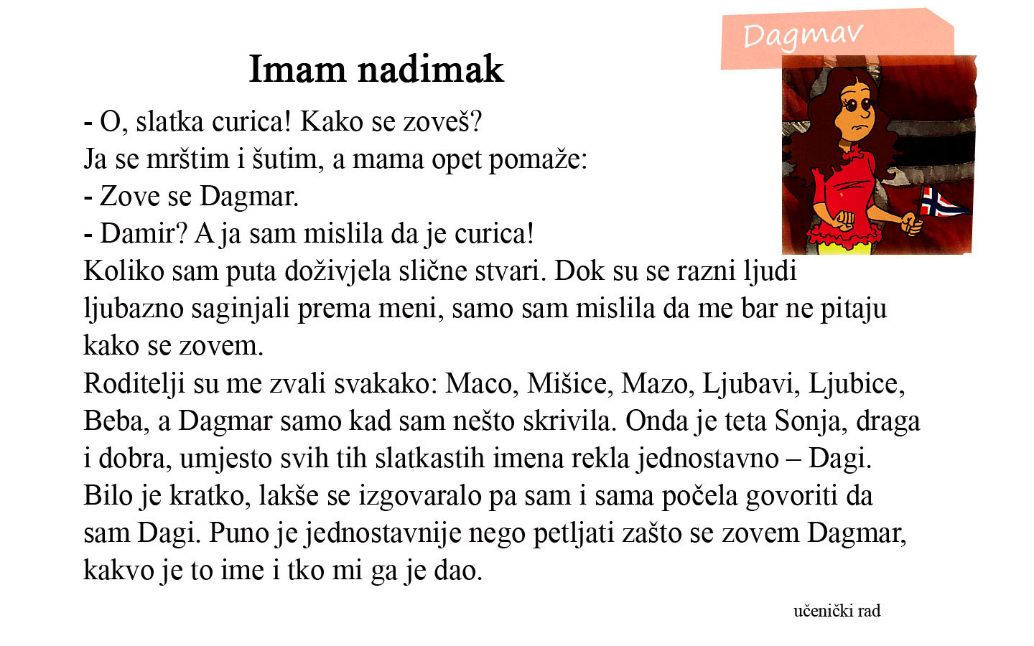

Slide 4
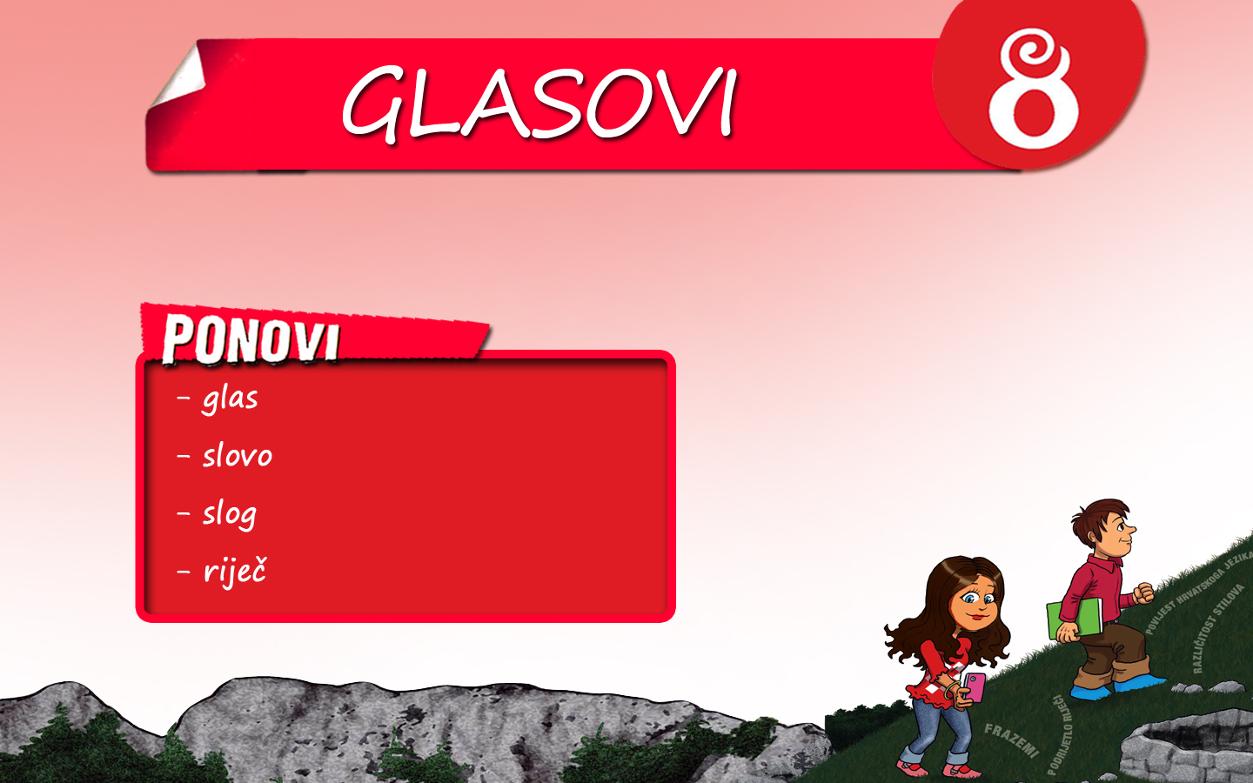

Slide 5



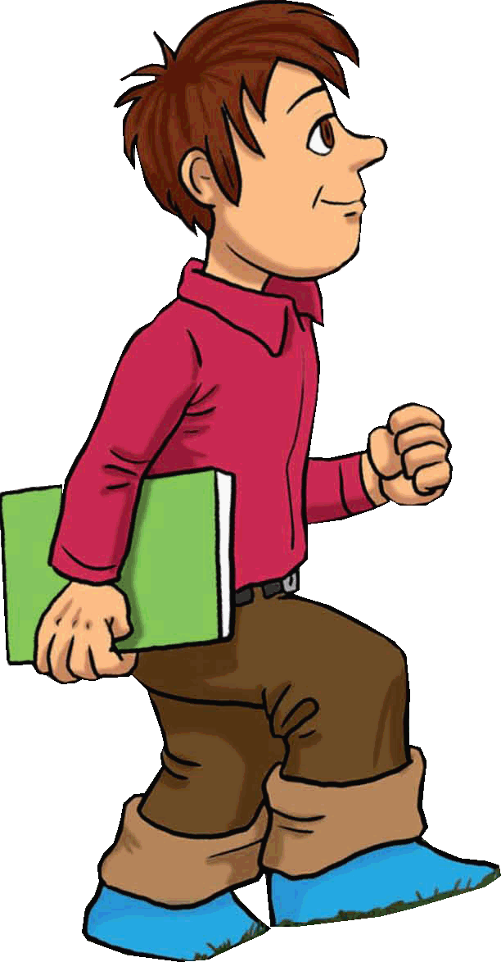
Glasovi – značenje
Promotri sljedeću rečenicu.
Imam nadimak.
rečenica
I-mam na-di-mak.
slogovi
I-m-a-m n-a-d-i-m-a-k.
glasovi
dalje ne možemo dijeliti
glas – najmanji dio riječi koji možemo izgovoriti
Možemo li dalje dijeliti rečenicu?

Slide 6





Glasovi – razlikovna uloga glasa
Promotri sljedeće rečenice.
Zovem se Dagmav.
slovo
– pisani znak kojim se bilježi glas
Zovem se Dagmar.
Zovem se Dagmar.
Zovem se Dagmar.
ima značenje
nema značenje
glas – ima razlikovnu ulogu u riječima
Koju ulogu u razlikovanju značenja djevojčičina imena ima glas r?
Promjena glasa u riječi uvjetuje promjenu značenja riječi.
Koji glas djevojčica nije mogla izgovoriti?

Slide 7
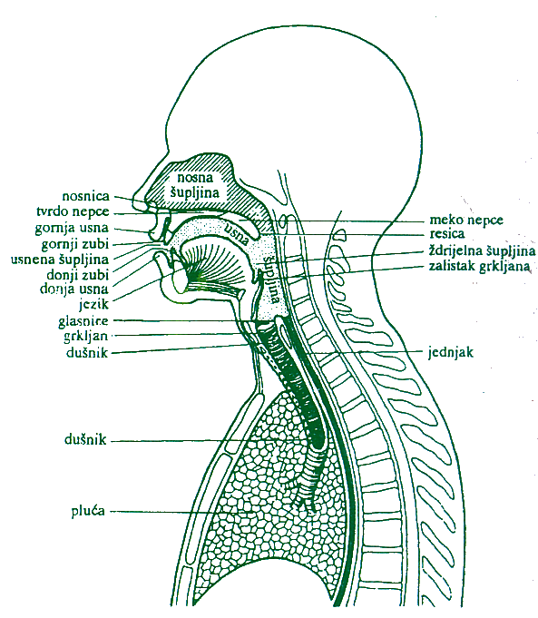
Glasovi – nastajanje glasova
Glasovi nastaju prolaskom zračne struje kroz govorne organe.
Promotri crtež govornih organa.
Govorni su organi dijelovi tijela koji sudjeluju u govoru.
Glasovi se oblikuju ovisno o položaju govornih organa.

Slide 8
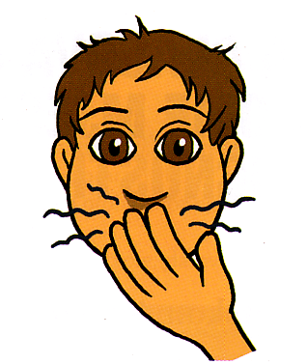
MALE JEZIČNE TAJNE
Kako ćeš dokazati da glasovi nastaju prolaskom zračne struje kroz govorne organe?
Približi dlan ruke tik do usta i izgovaraj riječi.
Što osjećaš na dlanu?

Slide 9



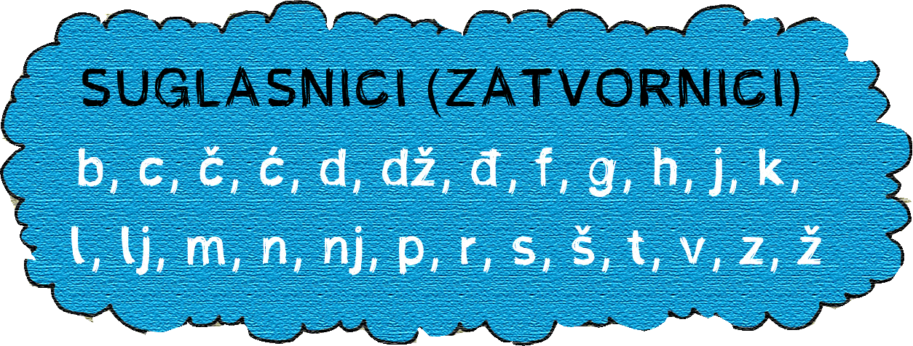

Podjela glasova po otvoru govornih organa
dvoglasnik ie
RAZLIKUJ
RAZLIKUJ
Pri izgovoru suglasnika govorni su organi potpuno ili djelomično zatvoreni.
Pri izgovoru samoglasnika govorni su organi otvoreni.

Slide 10
Samoglasnici (otvornici). Slog.
Rastavi na slogove imenicu nadimak.
-
-
nadimak
na
di
mak
slogovi
slog
– dio riječi koji se može izgovoriti
kao izgovorna cjelina
Nositelji su sloga samoglasnici. Nastaju slobodnim
prolaskom zračne struje kroz otvorene govorne
organe i mogu se sami izgovarati (otvornici).
Što zaključuješ? Što je slog?
Ima li u svakome slogu samoglasnik?
Može li slog biti bez samoglasnika?
Notes:
Maknuti ovi s crvenim okvirom pokraj slog

Slide 11
Dvoglasnik ie
Dvoglasnik ie
– složeni je glas
– u pismu ga bilježimo kao ije
Promotri i izgovori sljedeće riječi.
bijelo, dijete, mlijeko
bijelo, dijete, mlijeko
kutije, higijena, čarolije
kutije, higijena, čarolije
bielo, diete, mlieko
bielo, diete, mlieko
bielo, diete, mlieko
dvoglasnik ie izgovaramo kao jedan glas, dugo je
niz triju glasova i + j + e koje izgovaramo kao tri glasa
Izgovaramo li ije u ovim riječima dugo ili kratko?
Ima li u ovim riječima dvoglasnik ie?
Kako izgovaramo ije u ovim riječima?

Slide 12
Dvoglasnik ie
Rastavi na slogove sljedeće riječi.
higijena
bijelo
hi-gi-je-na
hi-gi-je-na
hi-gi-je-na
hi-gi-je-na
bije-lo
bije-lo
niz triju glasova i + j + e
dvoglasnik ie
Riječi koje imaju dvoglasnik ie dijelimo na slogove
tako da cijelo ie (u pismu ije)
pripadne jednomu slogu.

Slide 13
Suglasnici (zatvornici)
Pokušaj izgovoriti sljedeće glasove.
b, c, h, m, p, t, ž...
– govorni su organi djelomično ili potpuno zatvoreni
Glasovi koji nastaju prolaskom zračne struje kroz djelomično ili potpuno zatvorene govorne organe zovu se suglasnici (zatvornici).
Suglasnici se ne mogu izgovarati sami, nego
se izgovaraju sa samoglasnikom.
Ne mogu biti nositelji sloga.
Jesu li govorni organi otvoreni ili zatvoreni?

Slide 14
Slogotvorni ili samoglasni r
Rastavi na slogove sljedeće riječi.
krtica, crno, krpa, brdo, crkva, tvrdo
kr-ti-ca, cr-no, kr-pa, br-do, cr-kva, tvr-do
kr-ti-ca, cr-no, kr-pa, br-do, cr-kva, tvr-do
kr-ti-ca, cr-no, kr-pa, br-do, cr-kva, tvr-do
kr-ti-ca, cr-no, kr-pa, br-do, cr-kva, tvr-do
kr-ti-ca, cr-no, kr-pa, br-do, cr-kva, tvr-do
kr-ti-ca, cr-no, kr-pa, br-do, cr-kva, tvr-do
kr-ti-ca, cr-no, kr-pa, br-do, cr-kva, tvr-do
suglasnik
suglasnik
slogotvorni r
R je slogotvoran samo kada se nađe između dvaju suglasnika. Tada ima ulogu nositelja sloga.
Imaju li prvi slogovi u ovim riječima samoglasnik?

Slide 15

Samoglasnici i suglasnici
Podjela glasova prema ulozi u slogu
samoglasnici
suglasnici
nositelji sloga
nisu nositelji sloga
otvornici
zatvornici
slogotvorni r

Slide 16
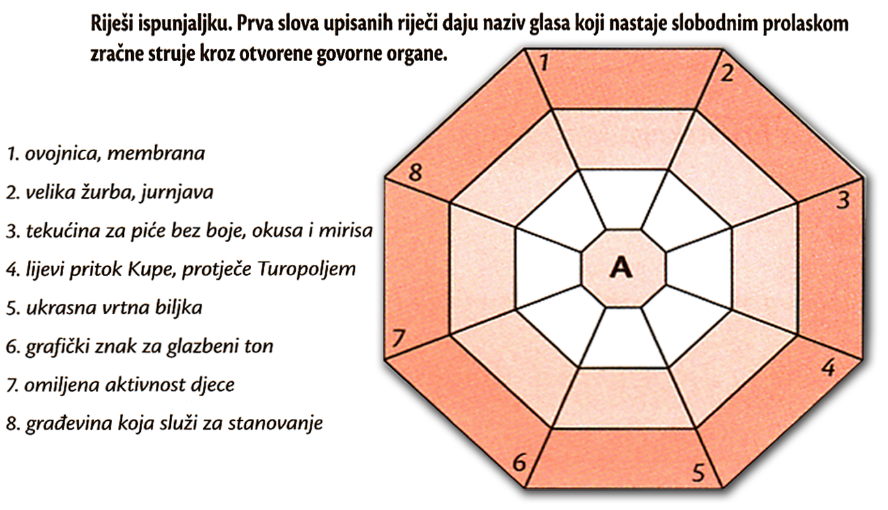
MALA JEZIČNA IGRA
opn
opn
kuć
trk
igr
vod
not
Odr
ruž

Slide 17

Samoglasnici se pišu i izgovaraju samostalno.
Suglasnici se pišu samostalno, a izgovaraju sa samoglasnicima.
piši izgovaraj
a a
e e
b be
f ef
k ka

Slide 18
DOBRO JE ZNATI
(od grč. phōnētikós: glasovni) ili glasoslovlje jezikoslovna je disciplina koja proučava kako se svaki od glasova izgovara i čuje.
Fonetika
(od grč. φωνή, phone = glas, λόγος, lógos = riječ, govor, znanost) jezikoslovna je disciplina koja proučava jezičnu funkciju i ponašanje govornih jedinica.
Fonologija

Slide 19
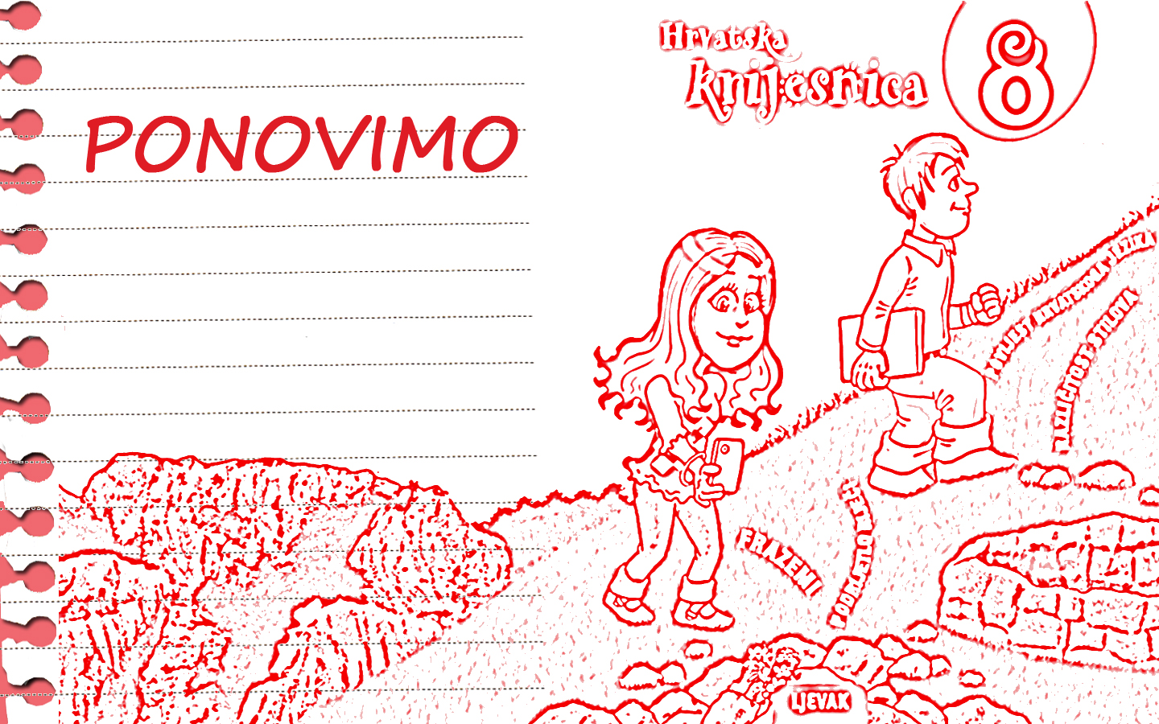

Slide 20

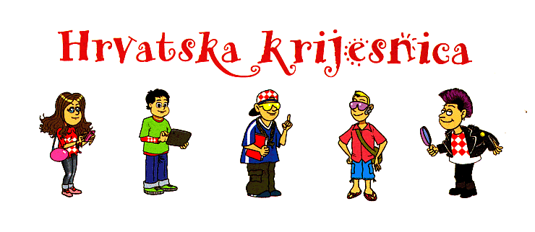
Što je glas?
Glas je najmanji dio riječi koji ima razlikovnu ulogu.
Kako nastaju glasovi?
Glasovi nastaju prolaskom zračne struje
kroz govorne organe.

Slide 21
Što su samoglasnici, a što suglasnici?
Samoglasnici su glasovi a, e, i, o, u i glas ie. Suglasnici su svi ostali glasovi.
Samoglasnici nastaju kada su govorni organi potpuno otvoreni, a suglasnici kada su govorni organi djelomično ili potpuno zatvoreni.

Slide 22
Navedi razliku između naziva otvornici, zatvornici i naziva samoglasnici, suglasnici?
Naziv otvornik i zatvornik opisuju glasove
s obzirom na način njihova nastajanja.
Samoglasnik i suglasnik opisuju glasove
s obzirom na njihovu ulogu u slogu.

Slide 23
Koja je uloga samoglasnika u slogu?
Samoglasnik je središnji dio sloga i nosi naglasak. Za razliku od njih, suglasnici nisu nositelji sloga
i ne mogu nositi naglasak.
Kada slogotvorni r preuzima ulogu samoglasnika?
Kada se suglasnik r nađe između dvaju suglasnika, preuzima ulogu samoglasnika.
Tada se naziva slogotvorni ili samoglasni r.

